Slide 1
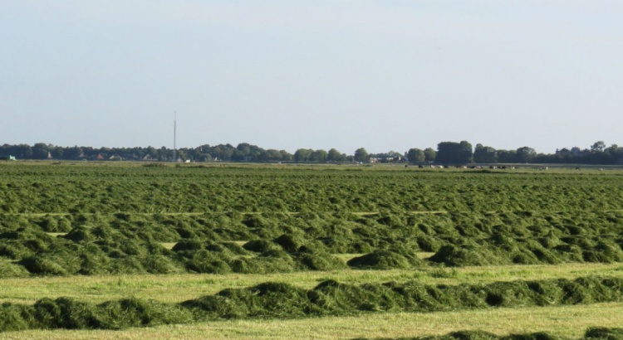
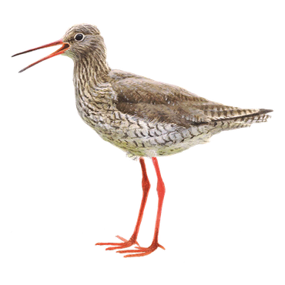
Slotavond
Weidevogelbescherming Lopik
3 november 2022
Pannekoekenhuis Midden op ‘t Landt in Benschop

Slide 2
AGENDA
1 Opening/
mededelingen
2 Terugblik seizoen 2022
- Vereniging
- Weer
Resultaten seizoen
Vooruitblik op 2023
3 Rondvraag
4 Lezing van Arjan van Duijvenboden over monitoring weidevogels
5 Gezellig samenzijn

Slide 3
Mededelingen
Bestuursleden en nieuwe vrijwilligers
gezocht!
Huidig Bestuur: Martin van den Hoek, Ruben Oskam en Harry de With
Huidige aantal vrijwilligers is ontoereikend om gehele Lopikerwaard te bedienen

Slide 4
Terugblik seizoen 2022
Startavond was vrijdag 25 maart 2022 (Natuurmuseum “De Wielewaal”)
Drie polderregisseurs: Bas, Martin, Harry.
Drie weidevogelgroepen; met Vlist erbij vier.
Sinds dit jaar nieuwe gebiedscoördinator van Collectief Lopikerwaard
Eerste kievitsei: 9 maart in gemeente Hof van Twente
Eerste kievitsei in Lopikerwaard op 22 maart bij Verweij in Polsbroekerdam
Het WEER: eerste gedeelte seizoen goede broedomstandigheden en goed weer voor de kuikens. Later minder regen gevolgd door enorme droogte. Kuikens konden vanaf half juni moeilijk aan eten komen daardoor. Boeren konden dit jaar vroeg maaien wat uiteraard minder gunstig was voor de weidevogels.
Droneteam was erg actief.
2 juli: Jubileumfeest van onze vereniging bij Boer Hans in Montfoort

Slide 5
RESULTATEN 2022 (gevonden nesten)
Jaar Kievit Scholekster Grutto Tureluur Slobeend zw.stern
2020 313 58 85 56 8 18
2021 292 49 83 39 12 15
2022 478 41 66 43 7 26

Slide 6
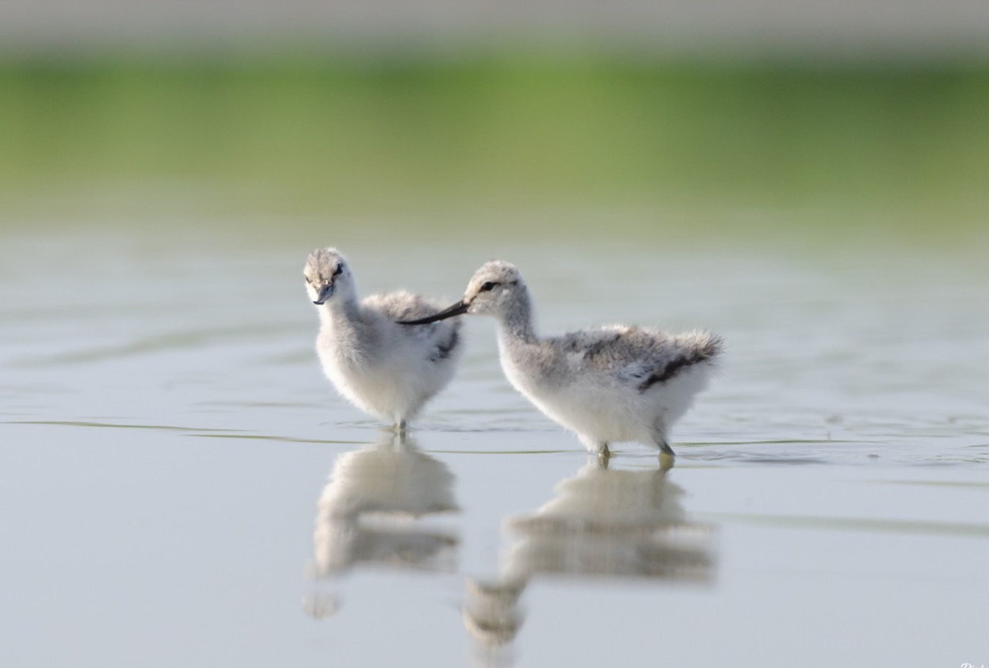
Bijzondere vondst

Slide 7
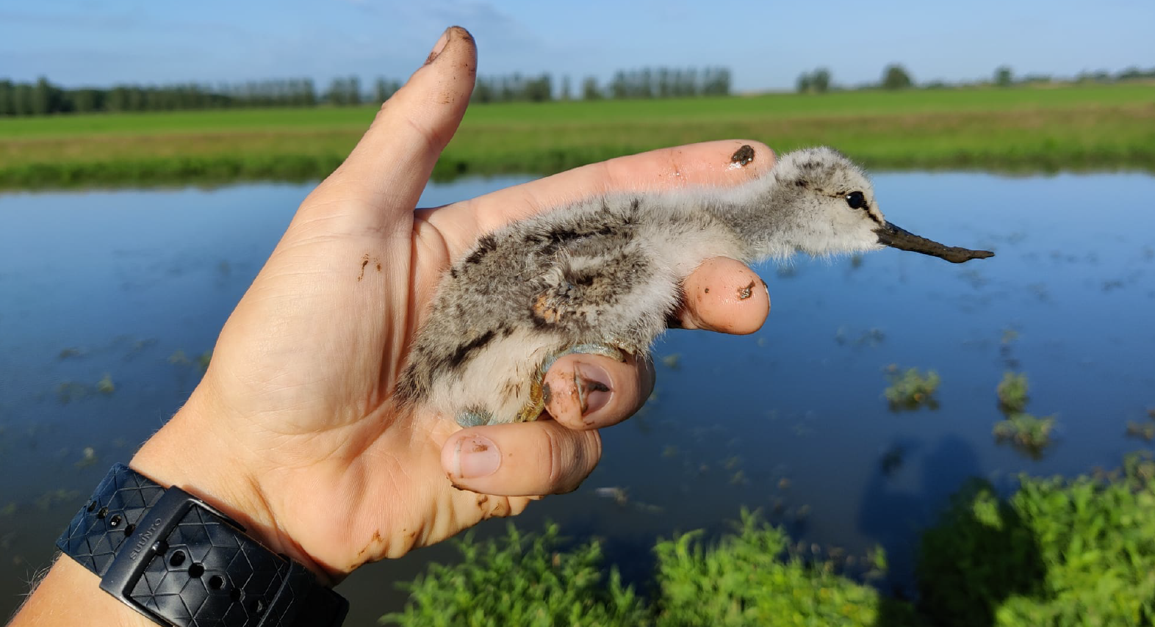

Slide 8
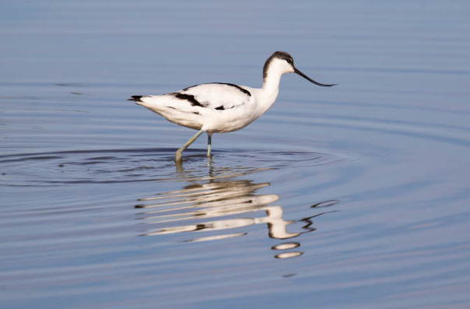

Slide 9
Vooruitblik seizoen 2023
Startavond 1e kwartaal 2023
Nieuwe contracten Collectief Lopikerwaard
Cursussen door Landschap Erfgoed Utrecht (LEU)
In winter 2022/2023 werving nieuwe vrijwilligers
In voorjaar 2023 voorlichting geven aan de lokale loonwerkers, zo mogelijk in samenwerking met het Collectief Lopikerwaard.
In najaar: excursie ergens in Nederland (bij voldoende belangstelling).

Slide 10
Rondvraag

